Slide 1

第六章
树和二叉树

Slide 2
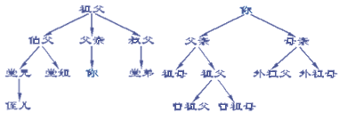
【课前思考】
1. 你见过家族谱系图吗？试以图形表示从你的祖父起的家族成员关系。
2. 这类图形正是本章要讨论的"树"结构，你试用关系(即有序对的集合)表示上列的家族谱系图。
上列家族谱系图可用如下关系表示：
<祖父，伯父>，<祖父，父亲>，<祖父，叔父>，<伯父，堂兄>，<伯父，堂姐>，<父亲，你>， <叔父，堂弟>，<堂兄，侄儿>

Slide 3
【学习目标】
1．领会树和二叉树的类型定义，理解树和二叉树的结构差别。
2．熟记二叉树的主要特性，并掌握它们的证明方法。
3．熟练掌握二叉树的各种遍历算法，并能灵活运用遍历算法实现二叉树的其它操作。
4．理解二叉树的线索化过程以及在中序线索化树上找给定结点的前驱和后继的方法。
5．熟练掌握二叉树和树的各种存储结构及其建立的算法。
6．学会编写实现树的各种操作的算法。
7．了解最优树的特性，掌握建立最优树和赫夫曼编码的方法。

Slide 4
【重点和难点】
二叉树和树的遍历及其应用是本章的学习重点，而编写实现二叉树和树的各种操作的递归算法也恰是本章的难点所在。
【知识点】
树的类型定义、二叉树的类型定义、二叉树的存储表示、二叉树的遍历以及其它操作的实现、线索二叉树、树和森林的存储表示、树和森林的遍历以及其它操作的实现、最优树和赫夫曼编码

Slide 5
【学习指南】
本章是整个课程的第二个学习重点，也是整个课程中的一大难点。在本章的学习过程中主要应该学会如何根据二叉树和树的结构及其操作的递归定义编写递归算法。本章必须完成的算法设计题为: 6.27,6.28,6.33,6.41,6.43,6.45,6.46,6.47,6.49,6.50,6.51,6.57,6.59,6.68和6.66。

Slide 6
6.1 树的类型定义
6.2 二叉树的类型定义
6.3 二叉树的存储结构
6.4 二叉树的遍历
6.5 线索二叉树
6.6 树和森林的表示方法
6.7 树和森林的遍历
6.8 哈夫曼树与哈夫曼编码

Slide 7

6.1
树的类型定义
树是由n（n≥0）个结点组成的有限集合。若n=0，称为空树；若n>0，则：
（1）其中必有一个称为根（root）的特定结点，它没有直接前驱，但有零个或多个直接后继；
（2）除根结点以外的其它n-1结点可以划分为m（m≥0）个互不相交的有限集合T₀，T₁，…，T_{m-1}，每个集合T_{i}（i=0,1,…,m-1）又是一棵树，称为根的子树，每棵子树的根结点有且仅有一个直接前驱，但可以有0个或多个直接后继。
由此可知，树的定义是一个递归的定义，即树的定义中又用到了树的概念。

Slide 8
ADT Tree{
数据对象 D：
D是具有相同特性的数据元素的集合。
数据关系 R：
若D为空集，则称为空树 。
否则:
(1) 在D中存在唯一的称为根的数据元素root；
(2) 当n>1时，其余结点可分为m (m>0)个互
不相交的有限集T₁, T₂, …, T_{m}，其中每一
棵子集本身又是一棵符合本定义的树，
称为根root的子树。

Slide 9
基本操作：
查 找 类
插 入 类
删 除 类
}ADT Tree

Slide 10
查找类：
Root(T) // 求树的根结点
Value(T, cur_e) // 求当前结点的元素值
Parent(T, cur_e) // 求当前结点的双亲结点
LeftChild(T, cur_e) // 求当前结点的最左孩子
RightSibling(T, cur_e) // 求当前结点的右兄弟
TreeEmpty(T) // 判定树是否为空树
TreeDepth(T) // 求树的深度
TraverseTree( T, Visit() ) // 遍历

Slide 11
插入类：
InitTree(&T) // 初始化置空树
CreateTree(&T, definition)
// 按定义构造树
Assign(T, cur_e, value)
// 给当前结点赋值
InsertChild(&T, &p, i, c)
// 将以c为根的树插入为结点p的第i棵子树

Slide 12
删除类：
ClearTree(&T) // 将树清空
DestroyTree(&T) // 销毁树的结构
DeleteChild(&T, &p, i)
// 删除结点p的第i棵子树

Slide 13
例如:
A
B
C
D
E
F
G
H
I
J
K
L
M
A( B(E, F(K, L)), C(G), D(H, I, J(M)) )
树根
T₁
T₂
T₃

Slide 14
有向树：
(１) 有确定的根；
(２) 树根和子树根之间为有向关系。
有序树：
子树之间存在确定的次序关系。
无序树：
子树之间不存在确定的次序关系。

Slide 15

对比树型结构和线性结构的结构特点
一棵树的逻辑结构可以用二元组描述为：
tree =(k,R)
k={k_{i}∣1≤i≤n;n≥0,k_{i}∈elemtype}
R={r}
其中，n为树中结点个数，若 n=0，则为一棵空树， n> 0时称为一棵非空树，而关系 r 应满足下列条件：
（1）有且仅有一个结点没有前驱,称该结点为树根;
（2）除根结点以外,其余每个结点有且仅有一个直接前驱;
（3）树中每个结点可以有多个直接后继(孩子结点)。

Slide 16
线性结构
树型结构
第一个数据元素
(无前驱)
根结点
(无前驱)
最后一个数据元素
(无后继)
多个叶子结点
(无后继)
~~~~~~~~~~~~~~~~~~~~~~~~~~~~~~
其它数据元素
(一个前驱、
一个后继)
其它数据元素
(一个前驱、
多个后继)

Slide 17

基 本 术 语

Slide 18
结点:
数据元素+若干指向子树的分支
D
结点的度:
分支的个数
树的度:
树中所有结点的度的最大值
D
叶子结点:
度为零的结点
H
I
J
分支结点:
度大于零的结点
M

Slide 19
(从根到结点的)路径：
A
由从根到该结点所经分支和结点构成
B
C
D
E
F
G
H
I
J
孩子结点、双亲结点
兄弟结点、堂兄弟
祖先结点、子孙结点
K
L
M
结点的层次:
假设根结点的层次为1，第l 层的结点的子树根结点（即孩子结点）的层次为l+1
树的深度：
树中叶子结点所在的最大层次

Slide 20
森林：
F
root
A
是m（m≥0）棵互
不相交的树的集合
B
C
D
E
F
G
H
I
J
K
L
M
任何一棵非空树是一个二元组
Tree = （root，F）
其中：root 被称为根结点
F 被称为子树森林

Slide 21

6.2
二叉树的类型定义

Slide 22
二叉树或为空树，或是由一个根结点加上两棵分别称为左子树和右子树的、互不交的二叉树组成。
右子树
根结点
A
B
E
C
F
D
G
左子树
H
K

Slide 23
二叉树的特点：
（1） 每个结点的度都不大于2，即每个结点的度为0、 1或2；
（2） 每个结点的孩子结点次序不能任意颠倒。即每个孩子有左右之分。我们把位于左边的孩子叫做左孩子，位于右边的孩子叫做右孩子。

Slide 24
二叉树的五种基本形态：
空树
只含根结点
左右子树均不为空树
N
右子树为空树
左子树为空树
N
N
N
L
R
L
R

Slide 25

二叉树的主要基本操作：
查 找 类
插 入 类
删 除 类

Slide 26
查 找 类
Root(T); Value(T, e); Parent(T, e);
LeftChild(T, e); RightChild(T, e);
LeftSibling(T, e); RightSibling(T, e);
BiTreeEmpty(T); BiTreeDepth(T);
PreOrderTraverse(T, Visit());
InOrderTraverse(T, Visit());
PostOrderTraverse(T, Visit());
LevelOrderTraverse(T, Visit());

Slide 27
插 入 类
InitBiTree(&T);
Assign(T, &e, value);
CreateBiTree(&T, definition);
InsertChild(T, p, LR, c);

Slide 28
删 除 类
ClearBiTree(&T);
DestroyBiTree(&T);
DeleteChild(T, p, LR);

Slide 29

二叉树
的重要特性

Slide 30
性质 1 ：
在二叉树的第 i 层上至多有2^{i-1} 个结点。 (i≥1)
用归纳法证明：
归纳基：
归纳假设：
归纳证明：
i = 1 层时，只有一个根结点：
2^{i-1} = 2⁰ = 1；
假设对所有的 j，1≤ j < i，命题成立；
二叉树上每个结点至多有两棵子树，
则第 i 层的结点数 = 2^{i-2}× 2 = 2^{i-1} 。

Slide 31
性质 2 ：
深度为 k 的二叉树上至多含 2^{k}-1 个结点（k≥1）。
证明：
基于上一条性质，深度为 k 的二叉树上的结点数至多为
2⁰+2¹+ ⋅ ⋅ ⋅ ⋅ ⋅ ⋅ +2^{k-1} = 2^{k}-1 。

Slide 32
性质 3 ：
对任何一棵二叉树，若它含有n₀ 个叶子结点、n₂ 个度为 2 的结点，则必存在关系式：n₀ = n₂+1。
证明：
设 二叉树上结点总数 n = n₀ + n₁ + n₂
又 二叉树上分支总数(即边数) b = n₁+2n₂
而 n = b +1=> b = n-1 = n₀ + n₁ + n₂ - 1
由此， n₀ = n₂ + 1 。

Slide 33
两类特殊的二叉树：
1
满二叉树：指的是深度为k且含有2^{k}-1个结点的二叉树。
2
3
4
5
6
7
8
9
10
11
12
13
14
15
完全二叉树：树中所含的 n 个结点和满二叉树中编号为 1 至 n 的结点一一对应。
a
b
c
d
e
f
g
h
i
j
满二叉树必为完全二叉树， 而完全二叉树不一定是满二叉树。

Slide 34
性质 4 ：
具有 n 个结点的完全二叉树的深度为
⎣ log₂n⎦ +1 。
证明：
设完全二叉树的深度为 k
则根据第二条性质得 2^{k-1}-1< n ≤ 2^{k –1}
或2^{k-1}≤ n < 2^{k}
即 k-1 ≤ log₂ n < k, log₂ n < k ≤ log₂ n +1
因为 k 只能是整数，因此， k =⎣log₂n⎦ + 1 。

Slide 35
性质 5 ：
若对含 n 个结点的完全二叉树从上到下且从左至右进行 1 至 n 的编号，则对完全二叉树中任意一个编号为 i 的结点：
(1) 若 i=1，则该结点是二叉树的根，无双亲，
否则，编号为 ⎣i/2⎦ 的结点为其双亲结点；
(2) 若 2i>n，则该结点无左孩子，
否则，编号为 2i 的结点为其左孩子结点；
(3) 若 2i+1>n，则该结点无右孩子结点，
否则，编号为2i+1 的结点为其右孩子结点。

Slide 36
可以用归纳法证明其中的（2）和（3）： 
当i=1时，由完全二叉树的定义知，如果2×i=2≤n，说明二叉树中存在两个或两个以上的结点，所以其左孩子存在且序号为2； 反之，如果2>n，说明二叉树中不存在序号为2的结点，其左孩子不存在。同理，如果2×i+1=3≤n， 说明其右孩子存在且序号为3；如果3>n，则二叉树中不存在序号为3的结点， 其右孩子不存在。 
假设对于序号为j(1≤j≤i)的结点，当2×j≤n时，其左孩子存在且序号为2×j，当2×j>n 时，其左孩子不存在；当2×j+1≤n时， 其右孩子存在且序号为2×j+1，当2×j+1>n时，其右孩子不存在。

Slide 37
当i=j+1时，根据完全二叉树的定义， 若其左孩子存在， 则其左孩子结点的序号一定等于序号为j的结点的右孩子的序号加1， 即其左孩子结点的序号等于 （2×j+1）+1=2（j+1）=2×i， 且有2×i≤n；如果2×i>n， 则左孩子不存在。 若右孩子结点存在，则其右孩子结点的序号应等于其左孩子结点的序号加1，即右孩子结点的序号为2×i+1，且有2×i+1≤n；如果2×i+1>n，则右孩子不存在。 
故（2）和（3）得证。

Slide 38
由（2）和（3）我们可以很容易证明（1）。  当i=1时， 显然该结点为根结点，无双亲结点。当i>1时，设序号为i的结点的双亲结点的序号为m，如果序号为i的结点是其双亲结点的左孩子，根据（2）有i=2×m，即m=i/2; 如果序号为i的结点是其双亲结点的右孩子，根据（3）有i=2×m+1， 即m=（i-1）/2=i/2-1/2，综合这两种情况，可以得到，当i>1时， 其双亲结点的序号等于⎣i/2 ⎦ 。证毕。
对完全二叉树，还有以下性质：
（1）若结点j序号为奇数且不等于1，则它的左兄弟为j-1；
（2）若结点j序号为偶数且不等于n，它的右兄弟为j+1；
（3） 结点j所在层数(层次)为 ⎣log₂j⎦+1；

Slide 39

6.3
二叉树的存储结构
二叉树的结构是非线性的， 每一结点最多可有两个后继。 
二叉树的存储结构有两种： 顺序存储结构和链式存储结构。
一、 二叉树的顺序
存储表示
二、二叉树的链式
存储表示

Slide 40
一、 二叉树的顺序存储表示
#define MAX_TREE_SIZE 100
// 二叉树的最大结点数
typedef TElemType SqBiTree[MAX_
TREE_SIZE];
// 0号单元存储根结点
SqBiTree bt;

Slide 41
0
例如:
A
1
2
B
D
6
4
C
E
13
将一棵二叉树按完全二叉树顺序存放到一个一维数组中，若该二叉树为非完全二叉树，则必须将相应位置空出来，使存放的结果符合完全二叉树形状。
F
0 1 2 3 4 5 6 7 8 9 10 11 12 13
A B D C E F

Slide 42
对于一棵二叉树,若采用顺序存贮时,当它为完全二叉树时,比较方便,若为非完全二叉树,将会浪费大量存贮存贮单元。最坏的非完全二叉树是全部只有右分支,设高度为K,则需占用2^{K}-1个存贮单元,而实际只需k个存储单元。因此，对于非完全二叉树，宜采用下面的链式存储结构。
二、二叉树的链式存储表示
1. 二叉链表
3．双亲链表
2．三叉链表
4．线索链表

Slide 43
1. 二叉链表
结点结构:
root
lchild data rchild
A
∧
∧
B
D
∧
∧
∧
C
E
∧
∧
F

Slide 44
C 语言的类型描述如下:
typedef struct BiTNode { // 结点结构
TElemType data;
struct BiTNode *lchild, *rchild;
// 左右孩子指针
} BiTNode, *BiTree;
结点结构:
lchild data rchild

Slide 45
结论：若一个二叉树含有n个结点，则它的二叉链表中必含有2n个指针域， 其中必有n＋1个空的链域。此结论证明如下： 
证明：分支数目B=n-1，即非空的链域有n-1个，故空链域有2n-(n-1)=n+1个。
二叉链表的建立
为了后面遍历二叉树方便，先介绍建立二叉链表的算法（假设datatype 为char型）。
根据遍历方法，可采用相应的递归方法建立二叉树，如教科书P131算法6.4采用先序递归建立二叉树。 

Slide 46
Status CreateBiTree(BiTree &T) {
ch=getchar();
if (ch==' ') T = NULL;
else {
if (!(T = (BiTNode *)malloc(sizeof(BiTNode))))
exit(OVERFLOW);
T->data = ch; // 生成根结点
CreateBiTree(T->lchild); // 构造左子树
CreateBiTree(T->rchild); // 构造右子树
}
return OK; } // CreateBiTree

Slide 47
上页算法执行过程举例如下：
A B C D
A
B
C
D
T
A
B
D
^
^
^
C
^
^

Slide 48
下面讨论用队列（按层次进队出队）实现二叉树的建立。
假设二叉链表的数据类型描述如刚才所述，为建立二叉链表，用一个一维数组来模拟队列，存放输入的结点，但是，输入结点时，必须按完全二叉树形式，才能使结点间满足性质5，若为非完全二叉树，则必须给定一些假想结点(虚结点)，使之符合完全二叉树形式。为此，我们在输入结点值时，存在的结点则输入它对应的字符，不存在的结点(虚结点)，输入逗号，最后以一个特殊符号 “#”作为输入的结束,表示建二叉链表已完成。建成的二叉链表可以由根指针root唯一确定。

Slide 49
算法描述如下：
#include<iostream.h>
typedef char DataType;
typedef struct Node
{ DataType data; 
  struct Node *Lchild，*RChild; 
}BiTNode, *BiTree;
bitree *create()
{ bitree *q[100]; //定义q数组作为队列存放二叉链表中结点，100为最大容量
bitree *s; //二叉链表中的结点
bitree *root ; //二叉链表的根指针
int front=1,rear=0; //定义队列的头、尾指针
基本思想：用一个队列来存放所有结点（实结点或虚结点）。输入所有结点，并将其进队，若是实结点，则生成该结点将其作为队首结点的左或右孩子插入，若是虚结点，则以空指针进队。然后根据当前队尾判断是否出队，即根据性质5，当队尾为奇数时，队首的左右孩子已处理结束，应该出队。

Slide 50
char ch; //结点的data域值
root=NULL;
ch=getchar();
while(ch!='#') //输入值为#号,算法结束
{ s=NULL;
if(ch!=',') //输入数据不为逗号,表示不为虚结点,否则为虚结点
{ s=(bitree*)malloc(sizeof(BiTNode)); s->data=ch;
s->lchild=NULL; s->rchild=NULL;}
rear++;
q[rear]=s; //新结点或虚结点进队
if(rear= =1) root=s;
else
{ if((s!=NULL)&&(q[front]!=NULL))
{ if(rear%2==0) q[front]->lchild=s;
//rear为偶数,s为双亲左孩子
else q[front]->rchild=s;} }
//rear为奇数,s为双亲右孩子
if((rear!=1)&&(rear%2==1)) front++; //出队
ch=getchar();}
return root;
}

Slide 51
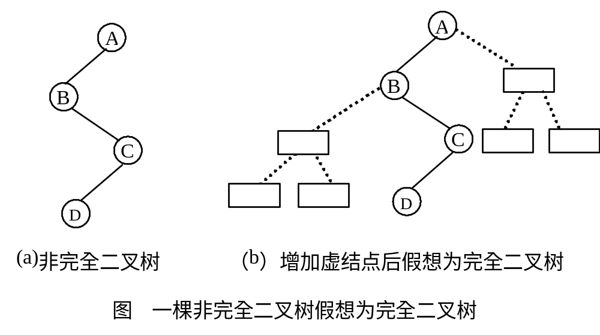
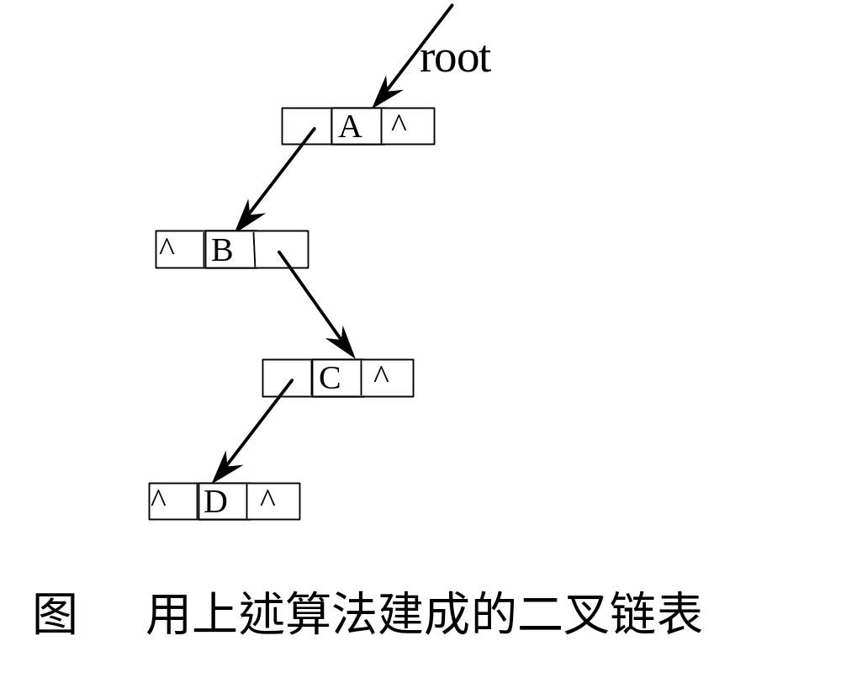
例如，对下图左所示的二叉树，建立的二叉链表如右图所示。
对左图 (a)所示的二叉树，要用算法建成右图所示的二叉树链表，从键盘输入的数据应为：AB,,C,,,,D#↙ 其中#为输入结束，↙为回车符。

Slide 52
2．三叉链表
结点结构:
root
parent lchild data rchild
∧
A
∧
∧
B
D
∧
∧
∧
C
E
∧
∧
F

Slide 53
C 语言的类型描述如下:
typedef struct TriTNode { // 结点结构
TElemType data;
struct TriTNode *lchild, *rchild;
// 左右孩子指针
struct TriTNode *parent; //双亲指针
} TriTNode, *TriTree;
结点结构:
parent lchild data rchild

Slide 54
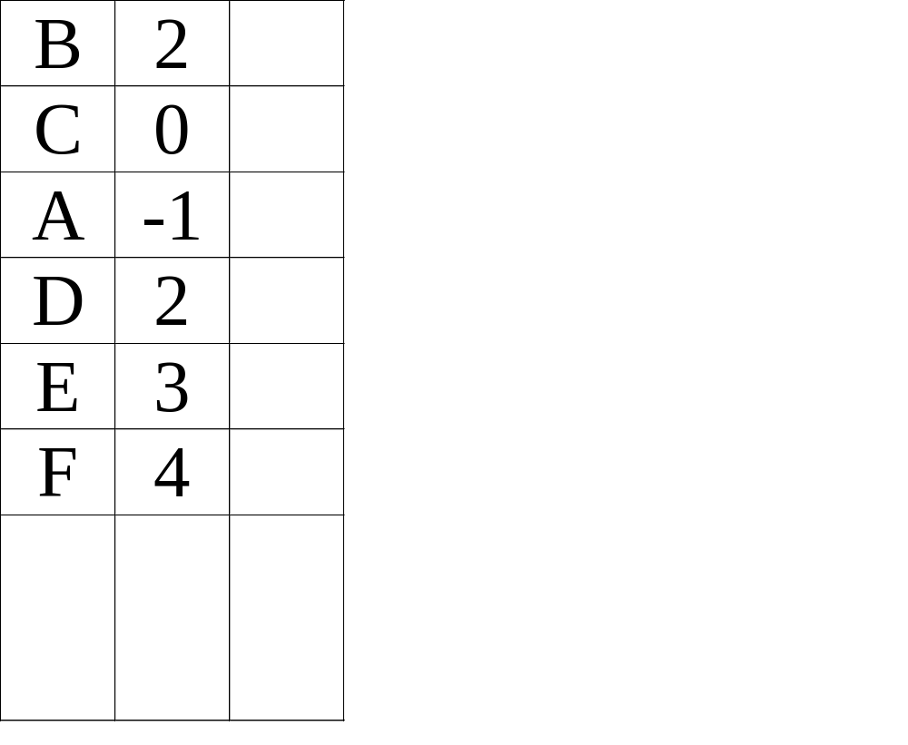
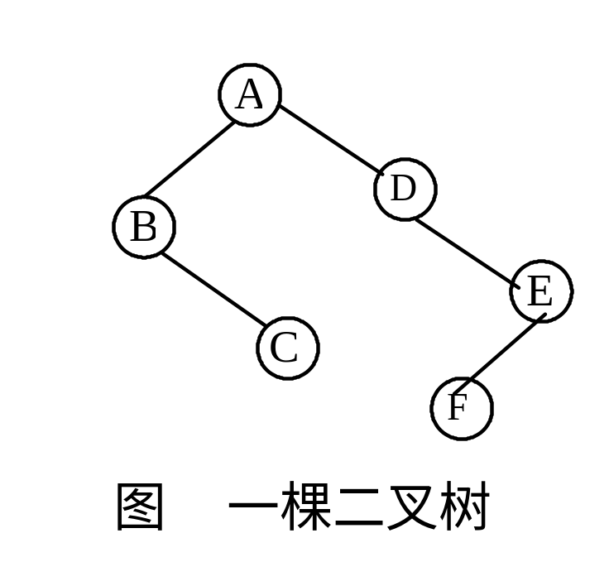
3．双亲链表
结点结构:
data parent
LRTag
0
1
2
3
4
5
6
L
R
R
R
L
Data:数据
Parent:指向双亲的指针
LRTag:左右孩子标志域

Slide 55
typedef struct BPTNode { // 结点结构
TElemType data;
int *parent; // 指向双亲的指针
char LRTag; // 左、右孩子标志域
} BPTNode
typedef struct BPTree{ // 树结构
BPTNode nodes[MAX_TREE_SIZE];
int num_node; // 结点数目
int root; // 根结点的位置
} BPTree

Slide 56
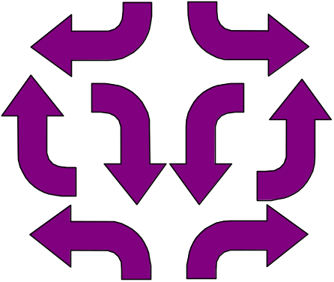
6.4
二叉树的遍历

Slide 57
一、问题的提出
二、先左后右的遍历算法
三、算法的递归描述
四、遍历算法的非递归描述
五、遍历算法的应用举例

Slide 58
一、问题的提出
顺着某一条搜索路径巡访二叉树
中的结点，使得每个结点均被访问一
次，而且仅被访问一次。
“访问”的含义可以很广，如：输出结
点的信息等。

Slide 59
“遍历”是任何类型均有的操作，
对线性结构而言，只有一条搜索路
径(因为每个结点均只有一个后继)，
故不需要另加讨论。而二叉树是非
线性结构，
每个结点有两个后继，
则存在如何遍历即按什么样的搜索
路径遍历的问题。

Slide 60
对“二叉树”而言，可以有三条搜索路径：
1．先上后下的按层次遍历；
2．先左（子树）后右（子树）的遍历；
3．先右（子树）后左（子树）的遍历。

Slide 61
二、先左后右的遍历算法
先（根）序的遍历算法
中（根）序的遍历算法
后（根）序的遍历算法

Slide 62
先（根）序的遍历算法：
若二叉树为空树，则空操作；否则，
（1）访问根结点；
（2）先序遍历左子树；
（3）先序遍历右子树。

Slide 63
中（根）序的遍历算法：
若二叉树为空树，则空操作；否则，
（1）中序遍历左子树；
（2）访问根结点；
（3）中序遍历右子树。

Slide 64
后（根）序的遍历算法：
若二叉树为空树，则空操作；否则，
（1）后序遍历左子树；
（2）后序遍历右子树；
（3）访问根结点。

Slide 65
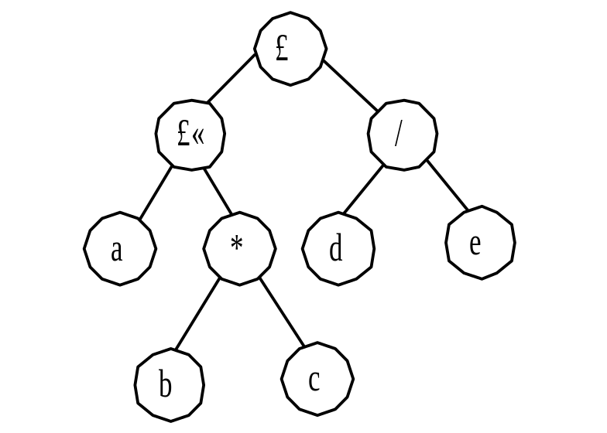
最早提出遍历问题是对存储在计算机中的表达式求值。例如：（a+b*c）-d/e。该表达式用二叉树表示如下图所示。当对此二叉树进行先序、中序、后序遍历时，便可获得表达式的前缀、 中缀、 后缀书写形式： 
  前缀： -+a*bc/de 
  中缀： a+b*c-d/e 
  后缀： abc*+de/- 
其中中缀形式是算术表达式的通常形式，只是没有括号。 前缀表达式称为波兰表达式。算术表达式的后缀表达式被称作逆波兰表达式。 在计算机内， 使用后缀表达式易于求值。
图 算术式的二叉树表示

Slide 66
三、算法的递归描述
void Preorder (BiTree T,
void( *visit)(TElemType& e))
{ // 先序遍历二叉树
if (T) {
visit(T->data); // 访问结点
Preorder(T->lchild, visit); // 遍历左子树
Preorder(T->rchild, visit);// 遍历右子树
}
}

Slide 67
void Inorder (BiTree T,
void( *visit)(TElemType& e))
{ // 中序遍历二叉树
if (T) {
Ineorder(T->lchild, visit); // 遍历左子树
visit(T->data); // 访问结点
Ineorder(T->rchild, visit);// 遍历右子树
}
}

Slide 68
void Postorder (BiTree T,
void( *visit)(TElemType& e))
{ // 后序遍历二叉树
if (T) {
Postorder(T->lchild, visit); // 遍历左子树
Postorder(T->rchild, visit);// 遍历右子树
visit(T->data); // 访问结点
}
}

Slide 69
四、遍历算法的非递归描述
1. 先序遍历二叉树的非递归算法
利用一个一维数组作为栈，来存储二叉链表中结点。
算法思想为：
从二叉树根结点开始，沿左子树一直走到末端(左孩子为空)为止，在走的过程中，访问所遇结点，并依次把所遇结点进栈，当左子树为空时，从栈顶退出某结点，并将指针指向该结点的右孩子。如此重复，直到栈为空或指针为空止。

Slide 70
算法如下：
void preorder1(bitree *root)
{ bitree *p,*s[100];
int top=0; //top为栈顶指针
p=root;
while((p!=NULL)||(top>0))
{ while(p!=NULL)
{printf(“%c”,p->data);
s[++top]=p;
p=p->lchild; }
p=s[top--]; p=p->rchild; }}
【算法】 先序遍历二叉树的非递归算法

Slide 71
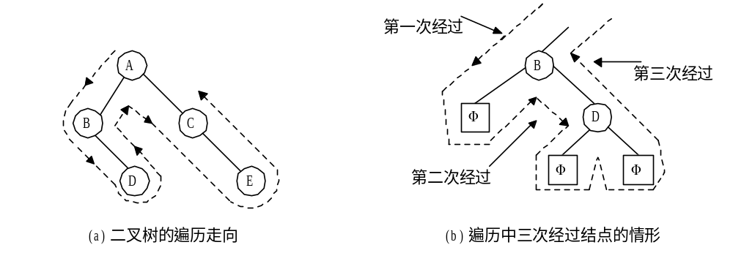
2. 中序遍历二叉树的非递归算法
利用一个一维数组作栈，来存贮二叉链表中结点。
算法思想为：
从二叉树根结点开始，沿左子树一直走到末端(左孩子为空)为止，在走的过程中，把依次遇到的结点进栈,待左子树为空时,从栈中退出结点并访问,然后再转向它的右子树。如此重复，直到栈空或指针为空止。
图 中序遍历二叉树的非递归算法处理流程

Slide 72
void InOrder（BiTree root）/* 中序遍历二叉树的非递归算法 */
{
InitStack (&S); 
p=root;
while(p! =NULL || !IsEmpty(S))
{ if (p! =NULL) /* 根指针进栈， 遍历左子树 */
Push(&S, p); 
p=p->lchild; 
}
else
{ /*根指针退栈， 访问根结点， 遍历右子树*/
Pop(&S, &p); Visit(p->data); 
p=p->rchild; 
}
}
}
【算法(a) 中序遍历二叉树的非递归算法(调用栈操作的函数)】

Slide 73
/* s［m］ 表示栈， top表示栈顶指针 */
void inorder(BiTree root) /* 中序遍历二叉树， root为二叉树的根结点 */
{
top=0; p=root; 
do{
do while(p! =NULL)
{ top=top+1; 
s［top］=p; 
p=p->lchild
}; /* 遍历左子树 */
if(top>=0)
  {p=s［top］; 
  top=top-1; 
  Visit(p->data); /* 访问根结点 printf(“%c”,p->data); */
  p=p->rchild; } /* 遍历右子树 */
}
} while(p! =NULL || top! =0)
}
【算法(b) 中序遍历二叉树的非递归算法(直接实现栈操作)

Slide 74
3. 后序遍历二叉树的非递归算法
利用栈来实现二叉树的后序遍历要比前序和中序遍历复杂得多，在后序遍历中，当搜索指针指向某一个结点时，不能马上进行访问，而先要遍历左子树，所以此结点应先进栈保存，当遍历完它的左子树后，再次回到该结点，还不能访问它，还需先遍历其右子树,所以该结点还必须再次进栈，只有等它的右子树遍历完后，再次退栈时，才能访问该结点。为了区分同一结点的两次进栈，引入一个栈次数的标志，一个元素第一次进栈标志为0，第二次进标志为1，并将标志存入另一个栈中，当从标志栈中退出的元素为1时，访问结点。

Slide 75
后序遍历二叉树的非递归算法如下：
void postorder1( bitree *root)
{ bitree *p,*s1[100]; //s1栈存放树中结点
int s2[100],top=0,b; //s2栈存放进栈标志
p=root;
do
{ while(p!=NULL)
{s1[top]=p;s2[top++]=0; //第一次进栈标志为0
p=p->lchild;}
if(top>0)
{b=s2[--top];
p=s1[top];

Slide 76
if(b==0)
{s1[top]=p;s2[top++]=1; //第二次进栈标志为1
p=p->rchild;}
else
{printf(“%c”,p->data);
p=NULL;
}
}
}while((p!=NULL)||(top>0));;
}
【算法 后序遍历二叉树的非递归算法(调用栈操作的函数)】

Slide 77
五、遍历算法的应用举例
1、统计二叉树中叶子结点的个数
(先序遍历)
2、求二叉树的深度(后序遍历)
3、复制二叉树(后序遍历)
4、建立二叉树的存储结构

Slide 78
1、统计二叉树中叶子结点的个数
算法基本思想:
先序(或中序或后序)遍历二叉树，在遍历过程中查找叶子结点，并计数。
由此，需在遍历算法中增添一个“计数”的参数，并将算法中“访问结点”的操作改为：若是叶子，则计数器增1。

Slide 79
void CountLeaf (BiTree T, int& count){
if ( T ) {
if ((!T->lchild)&& (!T->rchild))
count++; // 对叶子结点计数
CountLeaf( T->lchild, count);
CountLeaf( T->rchild, count);
} // if
} // CountLeaf

Slide 80
2、求二叉树的深度(后序遍历)
算法基本思想:
首先分析二叉树的深度和它的左、右子树深度之间的关系。
从二叉树深度的定义可知，二叉树的深度应为其左、右子树深度的最大值加1。由此，需先分别求得左、右子树的深度，算法中“访问结点”的操作为：求得左、右子树深度的最大值，然后加 1 。

Slide 81
int Depth (BiTree T ){ // 返回二叉树的深度
if ( !T ) depthval = 0;
else {
depthLeft = Depth( T->lchild );
depthRight= Depth( T->rchild );
depthval = 1 + (depthLeft > depthRight ?
depthLeft : depthRight);
}
return depthval;
}

Slide 82
3、复制二叉树
(后序遍历)
其基本操作为：生成一个结点。
T
NEWT
根元素
根元素
左子树
右子树
左子树
右子树
左子树
右子树

Slide 83
生成一个二叉树的结点
(其数据域为item,左指针域为lptr,右指针域为rptr)
BiTNode *GetTreeNode(TElemType item,
BiTNode *lptr , BiTNode *rptr ){
if (!(T = (BiTNode*)malloc(sizeof(BiTNode))))
exit(1);
T-> data = item;
T-> lchild = lptr; T-> rchild = rptr;
return T;
}

Slide 84
BiTNode *CopyTree(BiTNode *T) {
if (!T ) return NULL;
if (T->lchild )
newlptr = CopyTree(T->lchild);//复制左子树
else newlptr = NULL;
if (T->rchild )
newrptr = CopyTree(T->rchild);//复制右子树
else newrptr = NULL;
newT = GetTreeNode(T->data, newlptr, newrptr);
return newT;
} // CopyTree

Slide 85
newT
例如：下列二叉树的复制过程如下：
A
^ B
E ^
A
C ^
^ F ^
B
E
C
F
^ D ^
G
D
G
^ H ^
^ K ^
H
K

Slide 86
4、建立二叉树的存储结构
不同的定义方法相应有不同的存储结构的建立算法

Slide 87
以字符串的形式 根 左子树 右子树
定义一棵二叉树
例如:
以空白字符“ ”表示
空树
以字符串“A ”表示
只含一个根结点的二叉树
A
以下列字符串表示
A
A(B( ,C( , )),D( , ))
B
D
C

Slide 88
Status CreateBiTree(BiTree &T) {
scanf(&ch);
if (ch==' ') T = NULL;
else {
if (!(T = (BiTNode *)malloc(sizeof(BiTNode))))
exit(OVERFLOW);
T->data = ch; // 生成根结点
CreateBiTree(T->lchild); // 构造左子树
CreateBiTree(T->rchild); // 构造右子树
}
return OK; } // CreateBiTree

Slide 89
上页算法执行过程举例如下：
A B C D
A
B
C
D
T
A
B
D
^
^
^
C
^
^

Slide 90
按给定的表达式建相应二叉树
• 由先缀表示式建树
例如：已知表达式的先缀表示式
-×+ a b c / d e
• 由原表达式建树
例如：已知表达式 (a+b)×c – d/e

Slide 91
对应先缀表达式 -×+ a b c / d e的二叉树
-
×
/
+
c
d
e
a
b
特点：
操作数为叶子结点
运算符为分支结点

Slide 92
由先缀表示式建树的算法的基本操作：
scanf(&ch);
if ( In(ch, 字母集 )) 建叶子结点;
else { 建根结点;
递归建左子树;
递归建右子树;
}

Slide 93
分析表达式和二叉树的关系:
a+b
(a+b)×c
×
+
+
c
a
b
a
b
a+b×c
(a+b)×c – d/e
-
+
×
/
a
×
+
c
d
e
b
c
a
b

Slide 94
基本操作:
scanf(&ch);
if (In(ch, 字母集 )) { 建叶子结点; 暂存; }
else if (In(ch, 运算符集))
{ 和前一个运算符比较优先级;
若当前的优先级“高”，则暂存;
否则建子树;
}

Slide 95
void CrtExptree(BiTree &T, char exp[] ) {
InitStack(S); Push(S, ′#′); InitStack(PTR);
p = exp; ch = *p;
while (!(GetTop(S)==′#′ && ch==′#′)) {
if (!IN(ch, OP)) CrtNode( t, ch );
// 建叶子结点并入栈
else { }
if ( ch!= ′#′ ) { p++; ch = *p;}
} // while
Pop(PTR, T);
} // CrtExptree
… …

Slide 96
switch (ch) {
case ′(′ : Push(S, ch); break;
case ′)′ : Pop(S, c);
while (c!= ′(′ ) {
CrtSubtree( t, c); // 建二叉树并入栈
Pop(S, c) }
break;
defult :
} // switch
… …

Slide 97
while(!Gettop(S, c) && ( precede(c,ch))) {
CrtSubtree( t, c);
Pop(S, c);
}
if ( ch!= ′#′ ) Push( S, ch);
break;

Slide 98
建叶子结点的算法为：
void CrtNode(BiTree& T,char ch)
{
T=(BiTNode*)malloc(sizeof(BiTNode));
T->data = char;
T->lchild = T->rchild = NULL;
Push( PTR, T );
}

Slide 99
建子树的算法为：
void CrtSubtree (Bitree& T, char c)
{
T=(BiTNode*)malloc(sizeof(BiTNode));
T->data = c;
Pop(PTR, rc); T->rchild = rc;
Pop(PTR, lc); T->lchild = lc;
Push(PTR, T);
}

Slide 100
由二叉树的先序和中序序列建树
仅知二叉树的先序序列“abcdefg” 不能唯一确定一棵二叉树，
如果同时已知二叉树的中序序列“cbdaegf”，则会如何？
二叉树的先序序列
根
左子树
右子树
二叉树的中序序列
左子树
根
右子树

Slide 101
a b c d e f g
例如:
a
b
c
d
e
f
g
先序序列中序序列
c
c b d a e g f
b
d
a
e
g
f
a
b
e
^
c
d
f
^
^
^
^
^
g
^
^

Slide 102
void CrtBT(BiTree& T, char pre[], char ino[],
int ps, int is, int n ) {
// 已知pre[ps..ps+n-1]为二叉树的先序序列，
// ins[is..is+n-1]为二叉树的中序序列，本算
// 法由此两个序列构造二叉链表
if (n==0) T=NULL;
else {
k=Search(ino, pre[ps]); // 在中序序列中查询
if (k== -1) T=NULL;
else { }
} //
} // CrtBT
Ps为先序序列的起始位置,
is为中序序列的起始位置, n为结点数
… …

Slide 103
T=(BiTNode*)malloc(sizeof(BiTNode));
T->data = pre[ps];
if (k==is) T->Lchild = NULL;
else CrtBT(T->Lchild, pre[], ino[],
ps+1, is, k-is );
if (k=is+n-1) T->Rchild = NULL;
else CrtBT(T->Rchild, pre[], ino[],
ps+1+(k-is), k+1, n-(k-is)-1 );

Slide 104
6.5
线索二叉树
何谓线索二叉树？
线索链表的遍历算法
如何建立线索链表？

Slide 105
    一、何谓线索二叉树？
    遍历二叉树的结果是，
    求得结点的一个线性序列。
例如:
A
先序序列:
A B C D E F G H K
B
E
中序序列:
B D C A H G K F E
C
F
D
G
后序序列:
D C B H K G F E A
H
K

Slide 106
    指向该线性序列中的“前驱”和
    “后继” 的指针，称作“线索”
A B C D E F G H K
^ B
E ^
    包含 “线索” 的存储结构，称作 “线索链表”
C ^
^ D ^
    与其相应的二叉树，称作 “线索二叉树”

Slide 107
对线索链表中结点的约定：
在二叉链表的结点中增加两个标志域，
并作如下规定：
若该结点的左子树不空，
则Lchild域的指针指向其左子树，
且左标志域的值为“指针 Link”；
否则，Lchild域的指针指向其“前驱”，
且左标志的值为“线索 Thread” 。

Slide 108
若该结点的右子树不空，
则rchild域的指针指向其右子树，
且右标志域的值为 “指针 Link”；
否则，rchild域的指针指向其“后继”，
且右标志的值为“线索 Thread”。
如此定义的二叉树的存储结构称作“线索链表”。

Slide 109
线索链表的类型描述：
typedef enum { Link, Thread } PointerThr;
// Link==0:指针，Thread==1:线索
typedef struct BiThrNod {
TElemType data;
struct BiThrNode *lchild, *rchild; // 左右指针
PointerThr LTag, RTag; // 左右标志
} BiThrNode, *BiThrTree;

Slide 110
二、线索链表的遍历算法:
由于在线索链表中添加了遍历中得到的“前驱”和“后继”的信息，从而简化了遍历的算法。
for ( p = firstNode(T); p; p = Succ(p) )
Visit (p);

Slide 111
在线索二叉树中找前驱、 后继结点
1）在中序线索树中找前驱结点
根据线索二叉树的基本概念和存储结构可知，对于结点p，当p->Ltag=1时，p->LChild指向p的前驱。当p->Ltag=0时，p->LChild指向p的左孩子。由中序遍历的规律可知，作为根p的前驱结点，它是中序遍历p的左子树时访问的最后一个结点，即左子树的最右下端结点。其查找算法如下：

Slide 112
void InPre(BiTNode *p, BiTNode *pre)
/* 在中序线索二叉树中查找p的中序前驱, 并用pre指针返回结果 */
{ if(p->Ltag==1) pre= p->LChild; /*直接利用线索*/
else 
{/* 在p的左子树中查找“最右下端”结点 */
for(q= p->LChild; q->Rtag==0; q=q->RChild); 
pre=q;
}
}
【在中序线索树中找结点前驱】

Slide 113
2） 在中序线索树中找结点后继
对于结点p， 若要找其后继结点，当p->Rtag=1时， p->RChild即为p的后继结点； 当p->Rtag=0时， 说明p有右子树， 此时p的中序后继结点即为其右子树的最左下端的结点。
其查找算法如下：

Slide 114
void InSucc(BiTNode *p, BiTNode *succ) 
/*在中序线索二叉树中查找p的中序后继结点， 并用succ指针返回结果*/
{if (p->Rtag==1) succ= p-> RChild; /*直接利用线索*/
else
{/*在p的右子树中查找最左下端结点*/
for(q= p->RChild; q->Ltag==0 ; q=q->LChild ); 
succ=q;
}
}
【 在中序线索树中找结点后继】

Slide 115
3)在先序线索树中找结点的后继
(比较容易)根据先序线索树的遍历过程可知:
①若结点p存在左子树，则p的左孩子结点即为p的后继；
②若结点p没有左子树，但有右子树，则p的右孩子结点即为p的后继；
③若结点p既没有左子树，也没有右子树，则结点p的RChild指针域所指的结点即为p的后继。用语句表示则为：
if (p->Ltag==0) succ=p->LChild else succ=p->RChild

Slide 116
4)在先序线索树中找结点的前驱(比较困难)
①若结点p是二叉树的根，则p的前驱为空；
②若p是其双亲的左孩子，或者p是其双亲的右孩子并且其双亲无左孩子，则p的前驱是p的双亲结点；
③若p是双亲的右孩子且双亲有左孩子，则p的前驱是其双亲的左子树中按先序遍历时最后访问的那个结点。

Slide 117
5) 在后序线索树中查找结点p的前驱(很方便)
①若结点p存在右子树，则p的右孩子结点即为p的前驱；
②若结点p没有右子树，但有左子树，则p的左孩子结点即为p的前驱；
③若结点p既没有左子树，也没有右子树，则结点p的RLhild指针域所指的结点即为p的前驱。用语句表示则为：
if (p->Rtag==0) pre=p->RChild else pre=p->LChild

Slide 118
6) 在后序线索树中查找结点p的后继(较复杂)
①若结点p是二叉树的根，则p的后继为空；
②若p是其双亲的右孩子，或者p是其双亲的左孩子并且其双亲无右孩子，则p的后继是p的双亲结点；
③若p是双亲的左孩子且双亲有右孩子，则p的后继是其双亲的右子树中按后序遍历时最先访问的那个结点。

Slide 119
例如:
对中序线索化链表的遍历算法
※ 中序遍历的第一个结点 ？
左子树上处于“最左下”（设有左子树）的结点。
※ 在中序线索化链表中结点的后继 ？
若无右子树，则为后继线索所指结点；
否则为对其右子树进行中序遍历时访问的第一个结点。

Slide 120
void InOrderTraverse_Thr(BiThrTree T,
void (*Visit)(TElemType e)) {
p = T->lchild; // p指向根结点
while (p != T) { // 空树或遍历结束时，p==T
while (p->LTag==Link) p = p->lchild; // 第一个结点
if(!Visit(p->data)) return ERROR;
while (p->RTag==Thread && p->rchild!=T) {
p = p->rchild; Visit(p->data); // 访问后继结点
}
p = p->rchild; // p进至其右子树根
}
} // InOrderTraverse_Thr

Slide 121
三、如何建立线索链表？
在中序遍历过程中修改结点的
左、右指针域，以保存当前访问结
点的“前驱”和“后继”信息。遍历过
程中，附设指针pre, 并始终保持指
针pre指向当前访问的、指针p所指
结点的前驱。

Slide 122
void InThreading(BiThrTree p) {
if (p) { // 对以p为根的非空二叉树进行线索化
InThreading(p->lchild); // 左子树线索化
if (!p->lchild) // 建前驱线索
{ p->LTag = Thread; p->lchild = pre; }
if (!pre->rchild) // 建后继线索
{ pre->RTag = Thread; pre->rchild = p; }
pre = p; // 保持 pre 指向 p 的前驱
InThreading(p->rchild); // 右子树线索化
} // if
} // InThreading

Slide 123
Status InOrderThreading(BiThrTree &Thrt,
BiThrTree T) { // 构建中序线索链表
if (!(Thrt = (BiThrTree)malloc(
sizeof( BiThrNode))))
exit (OVERFLOW);
Thrt->LTag = Link; Thrt->RTag =Thread;
Thrt->rchild = Thrt; // 添加头结点
return OK;
} // InOrderThreading
… …

Slide 124
if (!T) Thrt->lchild = Thrt;
else {
Thrt->lchild = T; pre = Thrt;
InThreading(T);
pre->rchild = Thrt; // 处理最后一个结点
pre->RTag = Thread;
Thrt->rchild = pre;
}

Slide 125

6.6 树和森林
的表示方法

Slide 126
树的三种存储结构
一、双亲表示法
二、孩子链表表示法
三、树的二叉链表(孩子-兄弟）
存储表示法

Slide 127
一、双亲表示法:
data parent
0 A -1
1 B 0
2 C 0
3 D 0
4 E 2
5 F 2
6 G 5
A
r=0
n=6
B
C
D
E
F
G

Slide 128
C语言的类型描述:
#define MAX_TREE_SIZE 100
结点结构:
data parent
typedef struct PTNode {
Elem data;
int parent; // 双亲位置域
} PTNode;

Slide 129
树结构:
typedef struct {
PTNode nodes
[MAX_TREE_SIZE];
int r, n;
// 根结点的位置和结点个数
} PTree;

Slide 130
二、孩子链表表示法:
data firstchild
A
0 A -1
1 B 0
2 C 0
3 D 0
4 E 2
5 F 2
6 G 5
-1
0
0
0
2
2
4
1 2 3
B
C
D
4 5
E
F
6
r=0
n=6
G

Slide 131
C语言的类型描述:
孩子结点结构:
child next
typedef struct CTNode {
int child;
struct CTNode *next;
} *ChildPtr;

Slide 132
双亲结点结构
data firstchild
typedef struct {
Elem data;
ChildPtr firstchild;
// 孩子链的头指针
} CTBox;

Slide 133
树结构:
typedef struct {
CTBox nodes[MAX_TREE_SIZE];
int n, r;
// 结点数和根结点的位置
} CTree;

Slide 134
三、树的二叉链表 (孩子-兄弟）存储表示法
root
A
A
B
C
E D
F
G
B
C
D
E
F
A
B
C
E D
F
G
G

Slide 135
C语言的类型描述:
结点结构:
firstchild data nextsibling
typedef struct CSNode{
Elem data;
struct CSNode
*firstchild, *nextsibling;
} CSNode, *CSTree;

Slide 136
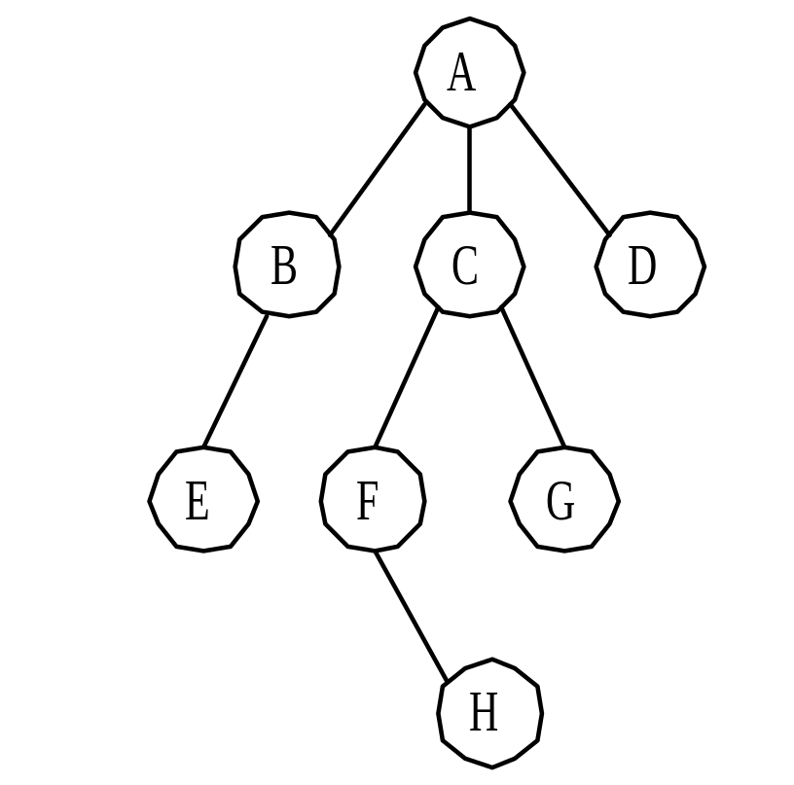
树、森林与二叉树的相互转换
1. 树转换为二叉树
图 树

Slide 137
将一棵树转换为二叉树的方法是： 
(1) 树中所有相邻兄弟之间加一条连线。 
(2) 对树中的每个结点，只保留其与第一个孩子结点之间的连线， 删去其与其它孩子结点之间的连线。 
(3) 以树的根结点为轴心，将整棵树顺时针旋转一定的角度， 使之结构层次分明。 
可以证明，树做这样的转换所构成的二叉树是唯一的。

Slide 138
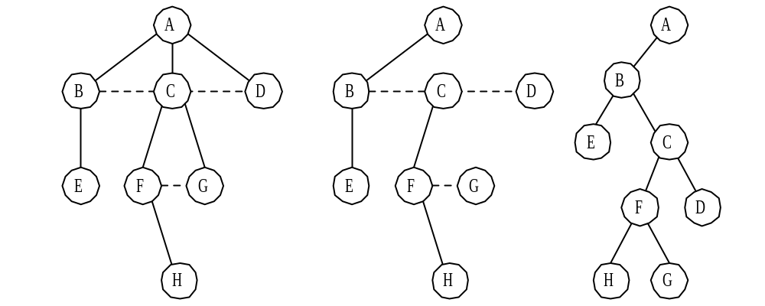
图 树转换为二叉树的转换过程

Slide 139
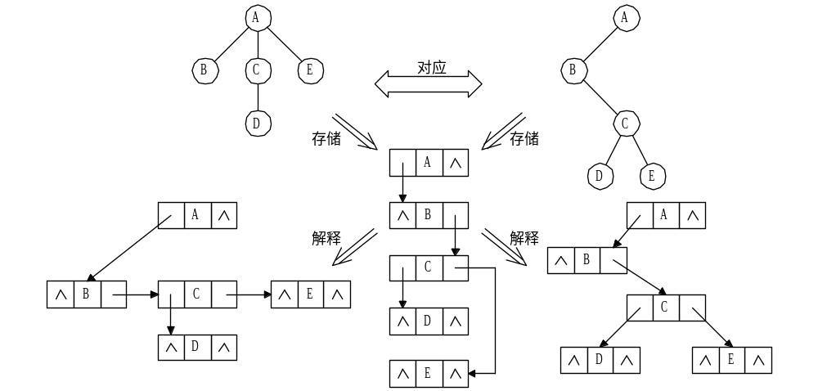
图 树与二叉树的对应

Slide 140
2. 森林转换为二叉树
森林是若干棵树的集合。树可以转换为二叉树， 森林同样也可以转换为二叉树。因此，森林也可以方便地用孩子兄弟链表表示。森林转换为二叉树的方法如下： 
（1） 将森林中的每棵树转换成相应的二叉树。 
（2） 第一棵二叉树不动，从第二棵二叉树开始，依次把后一棵二叉树的根结点作为前一棵二叉树根结点的右孩子， 当所有二叉树连在一起后，所得到的二叉树就是由森林转换得到的二叉树。

Slide 141
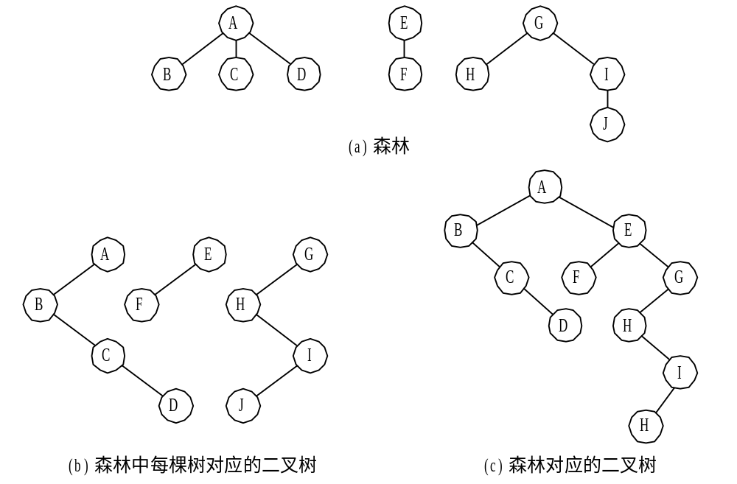
图 森林转换为二叉树的过程

Slide 142
将森林F看作树的有序集F={T₁，T₂， …, T_{N}}，它对应的二叉树为B（F）： 
（1） 若N=0， 则B（F）为空。 
（2） 若N>0， 二叉树B（F）的根为森林中第一棵树T₁的根； B（F）的左子树为B（{T₁₁，…，T_{1m}}），其中{T₁₁，…，T_{1m}}是T₁的子树森林；B（F）的右子树是B（{T₂，…，T_{N}}）。 
根据这个递归的定义， 我们可以很容易地写出递归的转换算法。

Slide 143
3. 二叉树还原为树或森林
树和森林都可以转换为二叉树，二者的不同是: 树转换成的二叉树, 其根结点必然无右孩子，而森林转换后的二叉树，其根结点有右孩子。将一棵二叉树还原为树或森林，具体方法如下：
（1） 若某结点是其双亲的左孩子，则把该结点的右孩子、 右孩子的右孩子……都与该结点的双亲结点用线连起来。 
（2） 删掉原二叉树中所有双亲结点与右孩子结点的连线。
（3） 整理由（1）、（2）两步所得到的树或森林， 使之结构层次分明。

Slide 144
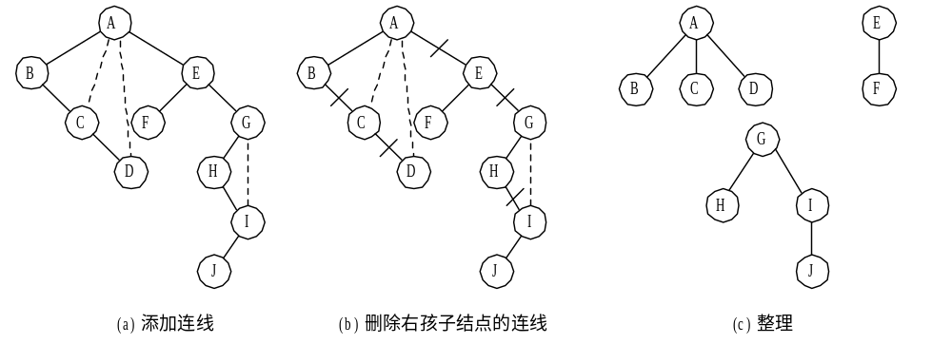
图 二叉树到森林的转换示例

Slide 145
同样，我们可以用递归的方法描述上述转换过程。 
若B是一棵二叉树，T是B的根结点，L是B的左子树，R为B的右子树，且B对应的森林F（B）中含有的n棵树为T₁, T₂, …, T_{n}， 则有： 
（1） B为空，则F（B）为空的森林（n＝0）。 
（2） B非空，则F（B）中第一棵树T1的根为二叉树B的根T；T₁中根结点的子树森林由B的左子树L转换而成，即F（L）={T₁₁, …, T_{1m}}；B的右子树R转换为F（B）中其余树组成的森林， 即F(R)＝{T₂, T₃, …, T_{n}}。 
根据这个递归的定义， 我们同样可以写出递归的转换算法。

Slide 146

6.7
树和森林的遍历

Slide 147
一、树的遍历
二、森林的遍历
三、树的遍历的应用

Slide 148
树的遍历可有三条搜索路径:
先根(次序)遍历:
若树不空，则先访问根结点，然后依次先根遍历各棵子树。
后根(次序)遍历:
若树不空，则先依次后根遍历各棵子树，然后访问根结点。
按层次遍历:
若树不空，则自上而下自左至右访问树中每个结点。

Slide 149
先根遍历时顶点的访问次序：
A
B C D
E F G
H
I J K
A B E F C D G H I J K
后根遍历时顶点的访问次序：
E F B C I J K H G D A
层次遍历时顶点的访问次序：
A B C D E F G H I J K

Slide 150
B C D
E F G
H
I J K
森林由三部分构成：
1．森林中第一棵树的根结点；
2．森林中第一棵树的子树森林；
3．森林中其它树构成的森林。

Slide 151
森林的遍历
若森林不空，则
访问森林中第一棵树的根结点；
先序遍历森林中第一棵树的子树森林；
先序遍历森林中(除第一棵树之外)其
余树构成的森林。
1. 先序遍历
即：依次从左至右对森林中的每一棵树进行先根遍历。

Slide 152
２．中序遍历
若森林不空，则
中序遍历森林中第一棵树的子树森林；
访问森林中第一棵树的根结点；
中序遍历森林中(除第一棵树之外)其
余树构成的森林。
即：依次从左至右对森林中的每一棵树进行后根遍历。

Slide 153
树的遍历和二叉树遍历的对应关系 ？
树
森林
二叉树
先根遍历
先序遍历
先序遍历
后根遍历
中序遍历
中序遍历

Slide 154
设树的存储结构为孩子兄弟链表
typedef struct CSNode{
Elem data;
struct CSNode *firstchild, *nextsibling;
} CSNode, *CSTree;
一、求树的深度
二、输出树中所有从根到叶子的路径
三、建树的存储结构

Slide 155
一、求树的深度的算法：
int TreeDepth(CSTree T) {
if(!T) return 0;
else {
h1 = TreeDepth( T->firstchild );
h2 = TreeDepth( T->nextsibling);
}
} // TreeDepth
return(max(h1+1, h2));

Slide 156
二、输出树中所有从根到叶子的路径的算法:
A
B C D
E F G
H
I J K
例如：对左图所示的树，其输出结果应为：
A B E
A B F
A C
A D G H I
A D G H J
A D G H K

Slide 157
void AllPath( Bitree T, Stack& S ) {
if (T) {
Push( S, T->data );
if (!T->Lchild && !T->Rchild ) PrintStack(S);
else { AllPath( T->Lchild, S );
AllPath( T->Rchild, S );
}
Pop(S);
} // if(T)
} // AllPath
// 输出二叉树上从根到所有叶子结点的路径

Slide 158
void OutPath( Bitree T, Stack& S ) {
while ( !T ) {
Push(S, T->data );
if ( !T->firstchild ) Printstack(s);
else OutPath( T->firstchild, s );
Pop(S);
T = T->nextsibling;
} // while
} // OutPath
// 输出森林中所有从根到叶的路径

Slide 159
三、建树的存储结构的算法:
和二叉树类似，不同的定义相应有不同的算法。
假设以二元组(F，C)的形式自上而下、自左而右依次输入树的各边，建立树的孩子-兄弟链表。

Slide 160
例如:
对下列所示树的输入序列应为:
(‘#’, ‘A’)
(‘A’, ‘B’)
(‘A’, ‘C’)
(‘A’, ‘D’)
(‘C’, ‘E’)
(‘C’, ‘F’)
(‘E’, ‘G’)
A
A
(‘#’, ‘A’)
(‘A’, ‘B’)
B
B
C
D
(‘A’, ‘C’)
C
(‘A’, ‘D’)
E
F
(‘C’, ‘E’)
D
G
可见，算法中需要一个队列保存已建好的结点的指针。

Slide 161
void CreatTree( CSTree &T ) {
T = NULL;
for( scanf(&fa, &ch); ch!=′ ′;
scanf(&fa, &ch);) {
p = GetTreeNode(ch); // 创建结点
EnQueue(Q, p); // 指针入队列
if (fa == ′ ′) T = p; // 所建为根结点
else { } // 非根结点的情况
} // for
} // CreateTree
… …

Slide 162
GetHead(Q,s); // 取队列头元素(指针值)
while (s->data != fa ) { // 查询双亲结点
DeQueue(Q,s); GetHead(Q,s);
}
if (!(s->firstchild))
{ s->firstchild = p; r = p; }
// 链接第一个孩子结点
else { r->nextsibling = p; r = p; }
// 链接其它孩子结点

Slide 163
6.8 哈 夫 曼 树 与
哈 夫 曼 编 码
最优树的定义
如何构造最优树
前缀编码

Slide 164
一、最优树的定义
结点的路径长度定义为：
从根结点到该结点的路径上
分支的数目。
树的路径长度定义为：
树中每个结点的路径长度之和。

Slide 165
树的带权路径长度定义为：
树中所有叶子结点的带权路径长度之和
WPL(T) = Σw_{k}l_{k} (对所有叶子结点)。
例如：
在所有含 n 个叶子结点、并带相同权
值的 m 叉树中，必存在一棵其带权路径
长度取最小值的树，称为“最优树”。

Slide 166
2
4
7
5
9
5
2
4
7 9
WPL(T)= 7×2+5×2+2×3+4×3+9×2 =60
WPL(T)= 7×4+9×4+5×3+4×2+2×1 =89

Slide 167
二、如何构造最优树
(赫夫曼算法) 以二叉树为例：
根据给定的 n 个权值 {w₁, w₂, …, w_{n}}，
构造 n 棵二叉树的集合
F = {T₁, T₂, … , T_{n}}，
其中每棵二叉树中均只含一个带权值
为 w_{i} 的根结点，其左、右子树为空树；
(1)

Slide 168
在 F 中选取其根结点的权值为最
小的两棵二叉树，分别作为左、
右子树构造一棵新的二叉树，并
置这棵新的二叉树根结点的权值
为其左、右子树根结点的权值之
和；
(2)

Slide 169
从F中删去这两棵树，同时加入
刚生成的新树；
(3)
重复 (2) 和 (3) 两步，直至 F 中只
含一棵树为止。
(4)

Slide 170
例如: 已知权值 W={ 5, 6, 2, 9, 7 }
5
6
2
9
7
6
9
7
7
5
2
9
7
13
5
2
6
7

Slide 171
9
7
13
5
2
6
7
29
0
1
13
16
0
1
0
1
6
7
9
7
0
1
00
01
10
5
2
110
111

Slide 172
三、前缀编码
指的是，任何一个字符的编码都
不是同一字符集中另一个字符的编码
的前缀。
利用赫夫曼树可以构造一种不等长的二进制编码，并且构造所得的赫夫曼编码是一种最优前缀编码，即使所传电文的总长度最短。

Slide 173
【本章小结】
这一章讨论了树和二叉树两种数据类型的定义以及它们的实现方法。树是以分支关系定义的层次结构，结构中的数据元素之间存在着"一对多"的关系，因此它为计算机应用中出现的具有层次关系或分支关系的数据，提供了一种自然的表示方法。如用树描述人类社会的族谱和各种社会组织机构。在计算机学科和应用领域中树也得到广泛应用，例如在编译程序中，用树来表示源程序的语法结构等。
二叉树是和树不同的另一种树型结构，它有明确的左子树和右子树，因此当用二叉树来描述层次关系时，其"左孩子"表示"下属关系"，而"右孩子"表示的是"同一层次的关系"。由于二叉树还是以后各章中讨论其它问题时经常用到的工具，因此二叉树的几个重要特性是我们应该熟练掌握的。

Slide 174
树和二叉树的遍历算法是实现各种操作的基础。对非线性结构的遍历需要选择合适的搜索路径，以确保在这条路径上可以访问到结构中的所有数据元素，并使每一个数据元素只被访问一次。由于树和二叉树是层次分明的结构，因此按层次进行遍历是自然的事，它必能实现既访问到所有元素，又不会重复访问。此外，对树和二叉树还可进行先左后右的遍历。
遍历的实质是按某种规则将二叉树中的数据元素排列成一个线性序列，二叉树的线索链表便可看成是二叉树的一种"线性"存储结构，在线索链表上可对二叉树进行"线性化"的遍历，即不需要"递归"，而是从"第一个元素"起，逐个访问"后继元素"直至"后继"为"空"止。因此线索链表是通过遍历生成的，即在遍历过程中保存结点之间的"前驱"和"后继"的关系，并为方便起见，在线索链表中添加一个"头结点"，并由此构成一个"双向循环链表"。在实际应用时也可简化为"单向循环链表"（即只保存后继或前驱关系）。
在这一章作为应用，介绍了最优树和最优前缀编码的构造方法，最优树是一种"带权路径长度最短"的树，最优前缀编码是最优二叉树的一种应用。

Slide 175
作业
一、基础知识题
二、算法设计题
6.27,6.28,6.33,6.46,6.49,6.51,6.57

Slide 176

The end . . .
thank you for
listening
重庆工商大学计算机与信息工程学院

